Slide 1
Comissão Mista de Acompanhamento ao Coronavírus (Covid-19)
AUDIÊNCIA PÚBLICA – 17 DE AGOSTO DE 2020
A situação dos investimentos em P&D
relacionados ao novo Coronavírus (Covid-19)
Ildeu de Castro Moreira
Presidente da Sociedade Brasileira para o Progresso da Ciência

Slide 2
Ações de C&T de instituições de pesquisa, universidades, empresas, etc
Recursos liberados para P&D em relação ao novo coronavírus
Recursos necessários
Desafios durante e pós-pandemia

Slide 3
Ações da C&T em universidades, instituições de pesquisa, fundações, empresas, etc
Colaboração com os governos nas medidas de prevenção (propostas, acompanhamento, ...). Comitês científicos, como o do Nordeste. Participação em redes e movimentos em defesa da vida.
Produção e realização de testes, de equipamentos hospitalares (respiradores, ...) e de proteção individual.
Pesquisas: vírus; desenvolvimento de testes, fármacos, vacinas; impactos sanitários e sociais; monitoramento
Ações de atendimentos em hospitais, em particular universitários, e postos de atendimento.
Criação de redes e interações com as empresas sobre inovações. Exemplo: Força Tarefa Covid-19 [ACFB]
Reestruturação das atividades de pesquisa, ensino e extensão.
Recuperação, atualização e manutenção dos laboratórios. Criação de laboratórios novos (NB3 e NB4)
Pesquisas sobre novas epidemias ou pandemias possíveis.

Slide 4
Recursos para C&T para o enfrentamento da pandemia (levantamento parcial)
1. MCTI: Diversos editais, encomendas e pregões via CNPq e Finep. Recursos adicionais para a pandemia: R$ 452 milhões. Créditos para empresas (Finep).
2. Capes. Editais: Epidemias, Fármacos e Imunologia, Telemedicina e Análise de Dados Médicos: R$ 110 milhões
4. Fundações Estaduais de Apoio à Pesquisa (FAPs) [17] e secretarias de CT&I – R$ 110 milhões
5. Ministério da Saúde e Fiocruz
6. Universidades e IFES – recursos próprios e recebidos de doações e convênios.
7. Instituições (SESI, SENAI), Rede D´Or (30 milhões) e outras empresas privadas (Itaú Bradesco, ...)

Slide 5
MCTI
R$ 100 milhões em ações relacionadas à pesquisa para combate à covid-19.
R$ 352 milhões para outras ações do enfrentamento pela ciência, incluindo laboratórios de biossegurança (34 milhões NB3 e 45 milhões para NB4)
R$ 600 milhões pela Financiadora de Estudos e Projetos (Finep) em créditos para empresas.
CNPq: Chamada Pública Nacional de Pesquisa em Saúde sobre o Coronavírus:
R$ 50 milhões ( + 20 milhões). Demanda: 2.200 projetos, R$ 1,7 bilhão.
Cerca de 600 milhões necessários para os projetos altamente qualificados.

Slide 6
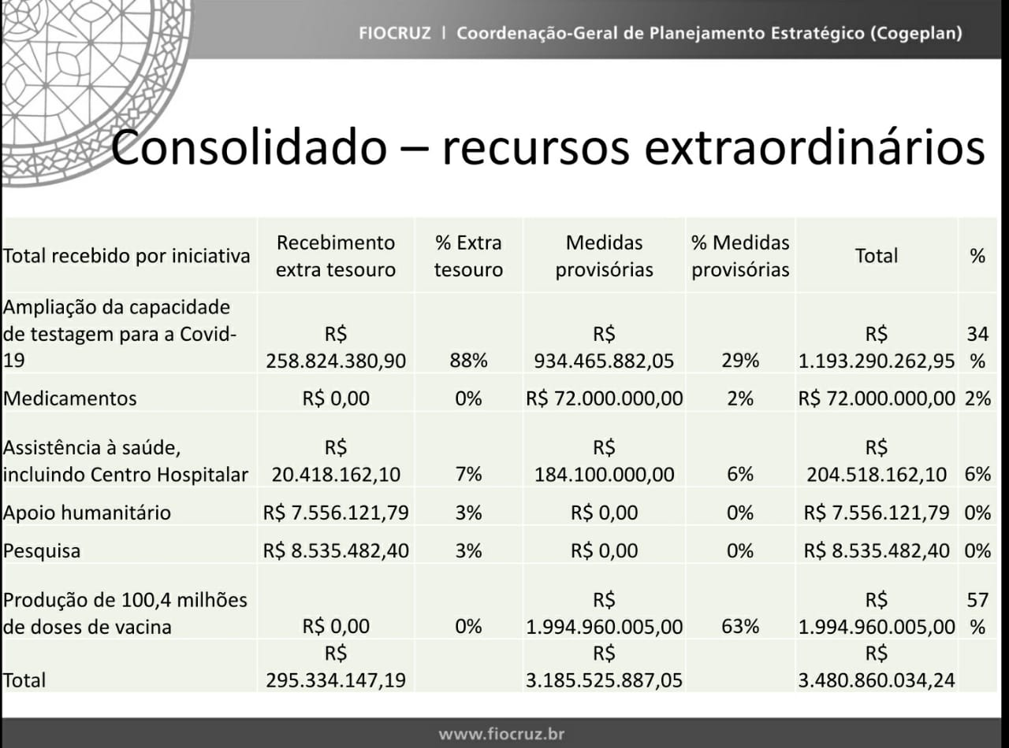
Consolidado – recursos extraordinários - Fiocruz

Slide 7
BRASIL
≈ R$ 1,0 bi ≈ US$ 0,2 bi
Comissão Europeia
€ 390 bi a fundo perdido
€ 350 bi para empréstimos
Brasil Pós-Covid19 - Contribuições
do IPEA – junho de 2020

Slide 8
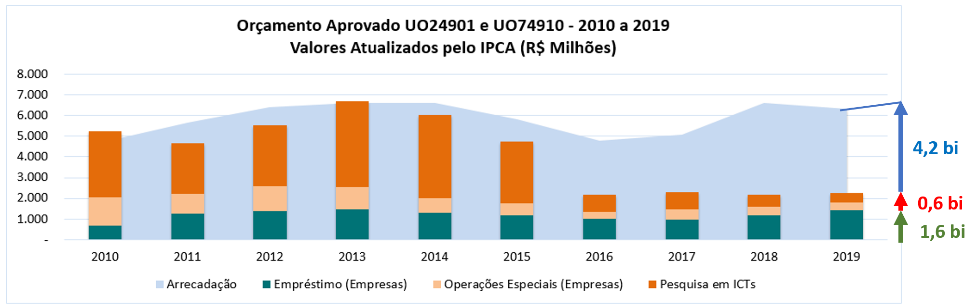
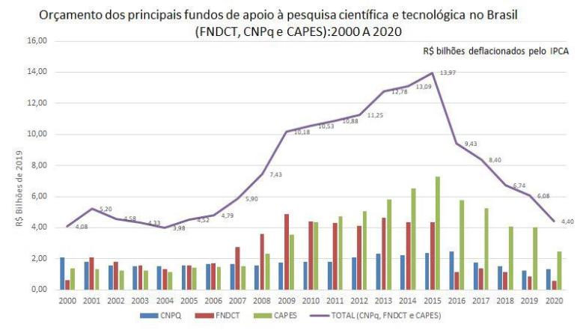
FNDCT
2020
Cerca de 25 bilhões de reais contingenciados entre 2006 e 2020
Necessária a liberação total do FNDCT (PLP 135/2020) e a Extinção da Reserva de Contingência

Slide 9
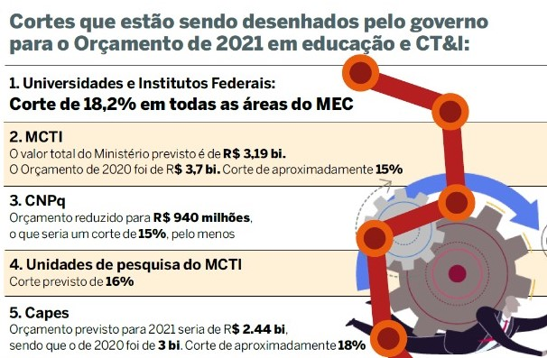
Jornal da ADUFRJ – 14/08/2020

Slide 10
Lições da Pandemia
Autoridades e órgãos de governo: seguir orientações científicas, médicas e sanitárias. Planejamento.
Importância do SUS – Fortalecimento
Fragilidade da indústria: componentes para equipamentos, insumos para testes e farmacêuticos, ...
Necessidade de melhorar a educação científica e para a saúde (e mudar hábitos)
Melhoria nas condições de vida (saneamento básico, habitações, transporte, meio ambiente, etc)
Necessidade de redução das enormes desigualdades(econômicas, sociais, regionais, ...).
7. Recursos adequados para a pesquisa científica e tecnológica e para a inovação tecnológica e social. Editais do CNPq. INCTs. Laboratórios de biossegurança (NB3 e NB4): R$ 200 milhões. FNDCT.
8. Superação do terra-planismo econômico (incluir saúde, meio ambiente). VIDA > Economia
9. CT&I em um Projeto de Nação Democrática: soberana, mais rica, menos desigual e des. sustentável.

Slide 11
Constituição Federal - Título VIII - Da Ordem Social
Art. 196. A saúde é direito de todos e dever do Estado, garantido mediante políticas sociais e econômicas que visem à redução do risco de doença e de outros agravos e ao acesso universal e igualitário às ações e serviços para sua promoção, proteção e recuperação.
Art. 218. O Estado promoverá e incentivará o desenvolvimento científico, a pesquisa, a capacitação científica e tecnológica e a inovação.
§ 1º A pesquisa científica básica e tecnológica receberá tratamento prioritário do Estado, tendo em vista o bem público e o progresso da ciência, tecnologia e inovação.
§ 2º A pesquisa tecnológica voltar-se-á preponderantemente para a solução dos problemas brasileiros e para o desenvolvimento do sistema produtivo nacional e regional.
§ 3º O Estado apoiará a formação de recursos humanos nas áreas de ciência, pesquisa, tecnologia e inovação, inclusive por meio do apoio às atividades de extensão tecnológica, e concederá aos que delas se ocupem meios e condições especiais de trabalho.
O QUE DIZ A CONSTITUIÇÃO
BRASILEIRA SOBRE CT&I E SAÚDE

Slide 12
Muito obrigado!
ildeucastro@gmail.com

Slide 13
Desafios da CT&I no Pós-pandemia
  Educação de qualidade (em particular educação científica e para a saúde). Ciência cidadã.
  Renovação grande do ensino básico, técnico e superior. Pesquisa básica
  Recursos adequados para C&T: um momento de crise grave. MAS SÃO INVESTIMENTO! Repensar espaços, os trabalhos de laboratório e de cooperação.
  Promover com muito mais intensidade a Inovação Tecnológica e a Inovação Social
  Saúde e Meio Ambiente: componentes essenciais na dinâmica econômica.
  Aproveitamento planejado, racional e sustentável das riquezas e potenciais do País
  Redução das desigualdades: Superação do neoliberalismo: Papel do Estado X Fundamentalismo do Mercado. Emprego. Medidas de proteção social e renda mínima. Reforma Tributária.
  8. CT&I em um Projeto de Nação Democrática: soberana, mais rica e justa, menos desigual, e com desenvolvimento sustentável.
  “Ciência empobrecida, tecnologia de segunda classe. Desigualdades de primeira grandeza.”

